Slide 1
谜语：衣锦还乡
（打一明代散文家）
归有光

Slide 2
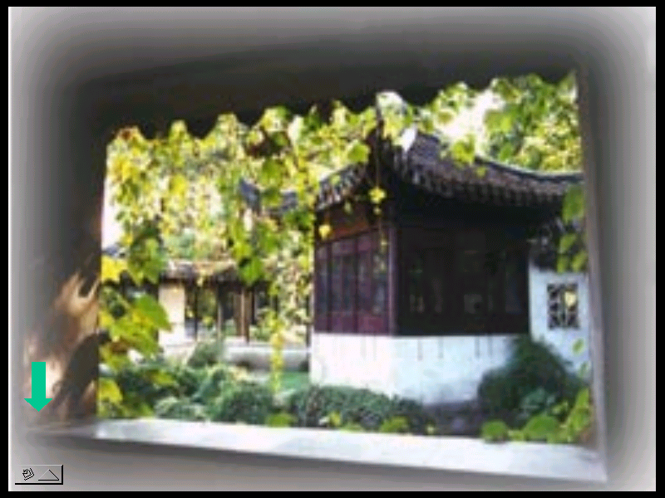
项脊轩志
明•归有光

Slide 3

解题：
项脊轩，归有光的书斋名，是作者家中的一个只有一丈见方的斗室。有双重意思：一是说它窄小，如在颈脊之间；一是因作者远祖归道隆曾在江苏太仓县的项脊泾住过，作者自号项脊生，又把自己的书斋取名为“项脊轩”，有怀宗追远之意。
记、志、书、表，古代常见文体名，都属于古代与韵文相对的“散文”的范畴，共同点：以记事为主，夹叙夹议。
志，即“记”，是古代记叙事物、抒发感情的一种文体。

Slide 4
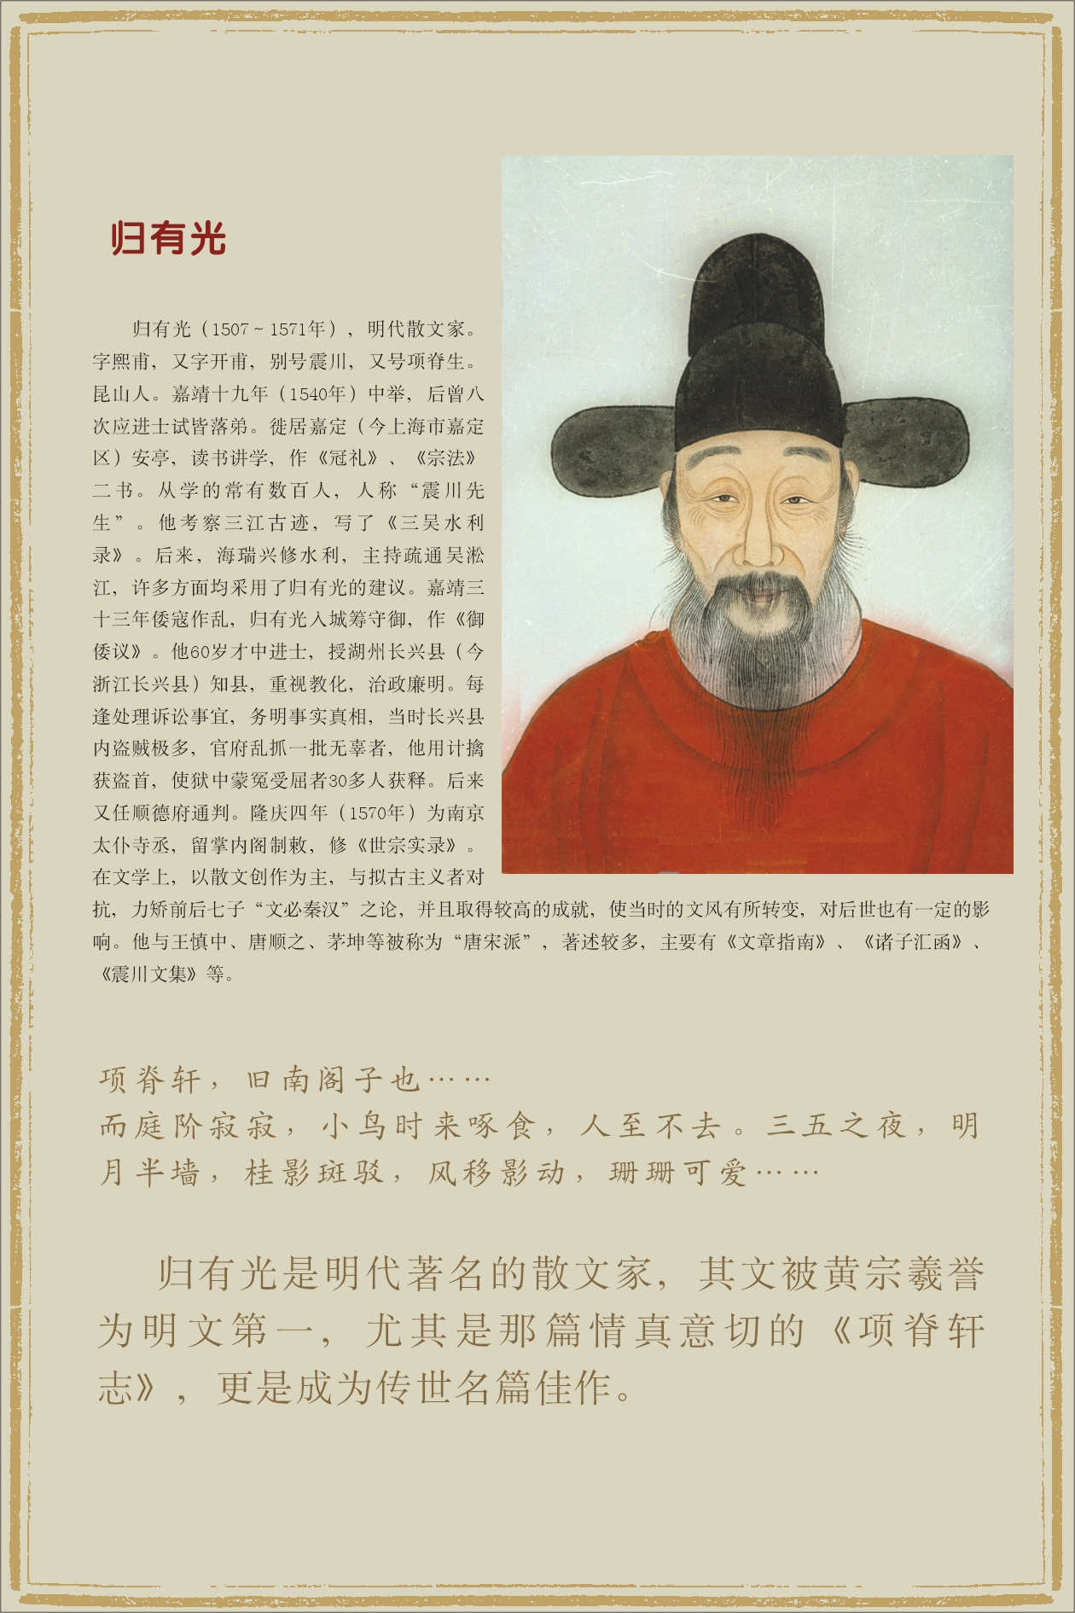
归有光（1506——1571年），字熙甫，号震川，明朝昆山人，著名散文家。作者自幼苦读，9岁能文，20岁通读五经和三史,但考试不利，35岁才中举，后8次考进士落第。

Slide 5
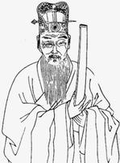
于是迁居到嘉定（今上海市）安亭江上，讲学20余年，学生颇多，称之为“震川先生”。他直到60岁才中进士当县令。

Slide 6
由于为官正直，不与上级官吏和地方豪绅同流合污，3年后明升实降为顺德通判，专管马政，颇受委屈。后由大学士高拱保荐为南京太仆寺丞，留掌内阁制敕房，修《世宗实录》，上任一年后，病故。

Slide 7
“唐宋派”散文
提倡“独出于胸臆”，强调真实感情。他的这种文风，发扬了唐宋的优良传统，后人把他和唐顺之、茅坤等人并称为“唐宋派”，而他的成就最高。
他的散文源出于《史记》，取法于唐宋八大家，风格朴实，感情真挚，被誉为“明文第一”。当时人称他为“今之欧阳修”。其文风后人评价曰：“不事雕琢而自有风味。”

Slide 8
文体知识
1.归有光字熙甫，号 ，别号 ，称 ，明朝后期著名散文家，著有《 文集》，代表作除《项脊轩志》外，有《 》、《 》、《 》。其文风后人评价曰：“不事雕琢而自有风味。”具体而言，选材上多着眼于 ，以此表现母子、夫妻、兄弟等之间的深情，文笔 、
，感情 ，细节 。其散文对清代的 派影响很大。
震川
项脊生
震川先生
震川
先妣事略
思子亭记
寒花葬志
家庭琐事
清淡朴素
自然亲切
真挚深沉
生动传神
桐城
叙事
抒情
2.“志”即“记”，是古代一种 、 的文体，本文是一篇借记物以叙事抒情的散文名篇，即借写 的兴废，写与之有关的日常生活 和 ，表达 、 的感慨以及对 、 和 的深切怀念。
项脊轩
家庭琐事
物在人亡
三世变迁
祖母
母亲
妻子

Slide 9
归有光与王慎中、唐顺之、茅坤并称为“唐宋派”。他的作品对清代桐城派散文影响很大，桐城派的姚鼐评价他：“是架设在唐宋八大家与桐城派之间的一座桥梁”。
近代林纾更尊他为“五百年来归震川一人而已”。

Slide 10
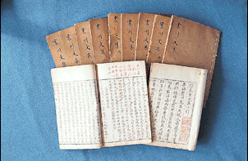
《震川文集》书景明万历二十七年刊本

Slide 11
听读录音

Slide 12
语 音
xuān
轩 渗漉 修葺
垣墙 栏楯 偃仰
迨 异爨 阖门
长号 扃牖 象笏
呱呱 老妪 先妣
中闺 扉 兀坐 庖 栖于 啸歌
万籁 姊妹
lù
qì
yuán
shŭn
yăn
dài
cuàn
hé
háo
Jiōng
yŏu
hù
gū
yù
bĭ
guī
fēi
wù
páo
qī
xiào
lài
zǐ

Slide 13
项脊轩，旧南阁子也。室仅方丈，可容一人居。
首句：判断句
旧：原来的，旧的
仅：只有
方丈：一丈见方。
项脊轩,就是旧日的那间南阁子。面积只有一丈见方，可以容得下一个人居住。

Slide 14
百年老屋，尘泥渗漉，雨泽下注，每移案，顾视无可置者。又北向，不能得日，日过午已昏。
下：向下。名作状。
书桌
顾：环顾
北向：向北。
这是间历经百年的老屋，灰尘泥土向下渗漏，雨水直往下滴。每当挪动一下桌子，环顾四周也没有可以安置的地方。（屋子）又是朝北的，照不到阳光，一过中午室内就昏暗了。

Slide 15
余稍为修葺，使不上漏。前辟四窗，垣墙周庭，以当南日，日影反照，室始洞然。
上：从上面，名词做状语
使不上漏：使之不上漏，省略句
前：在前面，名词做状语
垣墙：筑起围墙，名词做动词
以：用来
当：同“挡”，阻挡。
我略为修补，使（它）不从上面渗漏下来，前面开了四扇窗，围着庭院筑起围墙，用来挡住南面射来的阳光，借助日光的反射，室内才明亮起来。

Slide 16
又杂植兰桂竹木于庭，旧时栏楯，亦遂增胜。
在
美景
又在庭院中错杂栽种了兰花、桂花、竹子、树木，旧时的栏杆也因而增添了美景。

Slide 17
借书满架，偃仰啸歌，冥然兀坐，万籁有声。
偃仰啸歌：或俯或仰，大声吟诵。
万籁有声：外界的各种声音都能听见。
借来的书放满了书架，我或俯或仰,高声放歌,大声吟诵，有时则静默独坐，外界的各种声音都听得见。

Slide 18
而庭阶寂寂，小鸟时来啄食，人至不去。
寂寂：非常寂静。
然而庭院台阶显得特别寂静，小鸟不时飞来啄食，有人来它也不飞走。

Slide 19
三五之夜，明月半墙，桂影斑驳，风移影动，珊珊可爱。
三五，指农历每月十五，又称望。十六，既望。初一，朔。最后一天，晦。
班驳：纷杂错落。
明月半墙：明亮的月光照着半个墙面。
姗姗：舒缓轻盈。
十五的夜晚，明亮的月光照在半墙上，桂树的影子纷杂错落，微风吹拂，桂影移动，舒缓轻盈，十分可爱。

Slide 20
第一段:写项脊轩中可喜的事。

Slide 21
第一段内容理解
对项脊轩环境介绍，修葺前后对照着写。着墨不多，却清晰勾勒出书房概貌。写书房外部环境，更写出轩中幽静气氛。
景物中处处渗透作者感情。写项脊轩旧状和新貌，把一间极普通的斗室写得那么可爱，正是作者喜爱这间书房的感情反映。

Slide 22
“借书满架”写的是书房陈设，“偃仰啸歌，冥然兀坐”写读书之乐。特别是“庭阶寂寂---姗姗可爱”几句诗意般的描写，更是情景交融，流露作者“居于此，多可喜”的感情。而作者写喜又是为下文写“可悲”作铺垫。

Slide 23
屈原以兰桂喻美德，宋代人以竹喻志节，文中“杂植兰桂竹木于庭”一句表明作者品格高洁，志趣高雅。
“万籁有声”乃是以动衬静笔法，因各种声音都能充盈于耳，反倒显得周围之寂静。深得唐人王藉“蝉噪林愈静，鸟鸣山更幽”之意境。

Slide 24
作者对小屋的喜爱之情是怎样表现出来的？

Slide 25
自读课文，思考：本文的文眼是什么？
文章的眼睛。在文章中，统帅全文，具有提纲挈领的作用的一句话。它常常奠定全文的感情基调。
文 眼 ——
本文文眼 ——
然余居于此，多可喜，亦多可悲。结构上承上启下。

Slide 26
修缮前后的项脊轩：
修缮前
修缮后
室仅方丈，可容一人居。
稍为修葺，使不上漏。
狭小
不漏
每移案，顾视无可置者。
前辟四窗，垣墙周庭，日影反照，
室始洞然。
修 缮
明亮
破漏
百年老屋，尘泥渗漉，雨泽下注。
阴暗
又北向，不能得日，日过午已昏。
杂植兰桂
庭阶寂寂
明月半墙
桂影斑驳
幽雅
鲜明对比
多可喜

Slide 27
第二课时

Slide 28
语 音
轩 渗漉 修葺
垣墙 栏楯 偃仰
迨 异爨 阖门
长号 扃牖 象笏
呱呱 老妪 先妣
中闺 扉 兀坐 庖 栖于 啸歌
万籁 姊妹

Slide 29
语 音
xuān
轩 渗漉 修葺
垣墙 栏楯 偃仰
迨 异爨 阖门
长号 扃牖 象笏
呱呱 老妪 先妣
中闺 扉 兀坐 庖 栖于 啸歌
万籁 姊妹
lù
qì
yuán
shŭn
yăn
dài
cuàn
hé
háo
Jiōng
yŏu
hù
gū
yù
bĭ
guī
fēi
wù
páo
qī
xiào
lài
zǐ

Slide 30
语 音
渗 修
墙 栏 仰
异 门
长 象
老 先
中 万 妹
lù
qì
yuán
shŭn
yăn
cuàn
hé
háo
Jiōng
yŏu
hù
gū gū
yù
bĭ
guī
lài
zǐ

Slide 31
语 音
渗漉 修葺
垣墙 栏楯 偃仰
异爨 阖门
长号 扃牖 象笏
呱呱 老妪 先妣
中闺 万籁 姊妹
lù
qì
yuán
shŭn
yăn
cuàn
hé
háo
Jiōng
yŏu
hù
gū
yù
bĭ
guī
lài
zǐ

Slide 32
然余居于此，多可喜，亦多可悲。
然：但是，表转折。
居：居住。它的其它用法还有：
可：值得。
①居十日，扁鹊望桓侯而还走
②居庙堂之高，则忧其民
③居官守法
④二者必居其一
⑤昂其值，居为奇货
⑥令女居其上，浮之河中
过了
处于
当,任
占据
存储
然而我住在这里，有许多可喜的事，也有许多可悲的事。
坐

Slide 33
先是，庭中通南北为一。迨诸父异爨，内外多置小门墙,往往而是。
先是：即“先于是”，在此以前。 原先。
为一：构成一体。 ，“一”是数词作名词
迨：等到。
内外：在里面在外面，名词做状语
往往：到处。 是：这样。
而：表修饰。还有其他用法：
B 客逾庖而宴
C 呱呱而泣
D 而庭阶寂寂
E 某所，而母立于兹
F 余扃牖而居
B 顺接连词
C 修饰连词
D 转折连词
E“尔”，你的
F修饰连词
在这以前，庭院南北相通成为一体。等到伯父叔父们分了家，室外设置了许多小门和围墙，门和墙到处都是这样。

Slide 34
东犬西吠，客逾庖而宴，鸡栖于厅。庭中始为篱，已为墙，凡再变矣。
西：向西，名词做状语
庖：厨房。
宴：赴宴，吃饭。名作动。
已：已而，不久。
凡：一共，总共。
再：两次
东家的狗对着西家叫，客人得越过厨房去吃饭，鸡在厅堂里栖息。庭院中开始是篱笆隔开，然后又砌成了墙，一共变了两次。

Slide 35
3.本层写什么内容?表现了怎样的感情基调？
写后庭院一再变迁，家境没落，表现一个“悲”字。
析：表明这样一个日益败落的家庭已经到了叔伯之间各人顾各人的程度了。

Slide 36
家有老妪，尝居于此。妪，先大母婢也，乳二世，先妣抚之甚厚。
妪：老妇人
尝：曾经。
乳：哺乳，喂乳，名作动。
妣，母亲。
先：逝世的
抚：对待
家中有个老婆婆，曾经在这里居住过。这个老婆婆，是我死去的祖母的婢女，给两代人喂过奶，先母对她很好。

Slide 37
室西连于中闺，先妣尝一至。妪每谓予曰：“某所，而母立于兹。”
于：和。
每：常常。
所：地方
而：同“尔”，你。
兹：这里。
“所”的用法；
②鱼我所欲也
③若属皆且为所虏
④所以动心忍性
……的东西
被
用来……的方法
房子的西边和内室相连，先母曾经来过一次。老婆婆常对我说：“这里，曾是你母亲站立过的地方。”

Slide 38
妪又曰：“汝姊在吾怀，呱呱而泣；娘以指叩门扉曰：‘儿寒乎？欲食乎？’吾从板外相为应答。”语未毕，余泣，妪亦泣。
而：表修饰
以：用。
老婆婆又说：“你姐姐在我怀中，呱呱地哭泣；你母亲用手指敲着房门说：‘孩子是冷呢？还是想吃东西呢？’我在门外一一回答。”话还没有说完，我就哭起来，老婆婆也流下了眼泪。

Slide 39
“ 汝姊在吾怀，呱呱而泣；娘以指扣门扉曰：
‘ 儿寒乎？欲食乎？ ’ 吾从板外相为应答. ”
这说明：归有光对于母亲的音容笑貌是没
有印象的，对于一个日渐长大的孩子来说，
想象和怀念母亲的感情一天比一天浓厚，乃
至于成为一种阴影笼罩在心头。这是一点不
易言明的伤痛。

Slide 40
余自束发，读书轩中，一日，大母过余曰：“吾儿，久不见若影，何竟日默默在此，大类女郎也？”
襁褓:未满周岁的婴儿.
孩提:两三岁的儿童.
总角 垂髫:幼年的儿童.
豆蔻年华:十三岁的少女.
及笄jī :十五岁的少女.(女子成年)
束发:男子十五岁.
加冠,弱冠:男子刚成年20岁.
而立之年:男子30岁
不惑:男子40岁.
知命,知天命,半百,知非之年:五十岁.
花甲:六十.
耆qí:六十岁以上.
古稀:七十岁.
耋dié :七十到八十岁.
耄mào :八十岁到九十岁.
期颐: 一百岁
束发：文学常识
读书轩中：读书于轩中，省略句。
过：看望。
竟日：整日。
我从十五岁起就在轩内读书，有一天，祖母来看我，说：“我的孩子，好久没有见到你的身影了，为什么整天默默地呆在这里，真像个女孩子呀?”

Slide 41
比去，以手阖门，自语曰：“吾家读书久不效，儿之成，则可待乎？”
比：及，等到。
去：离开。
以：用。
阖：关闭。
效：成功。
等到离开时，用手关上门，自言自语地说：“我们家读书长久没有收到功效，这孩子的成功，那是可以期待的吧!”

Slide 42
顷之，持一象笏至，曰：“此吾祖太常公宣德间执此以朝，他日汝当用之。”
顷之：不久。
之：音节助词，无义。
以：相当于“而”，表修饰。
朝：上朝，名作动。
当：一定。
不一会，拿着一个象笏过来，说：“这是我祖父太常公宣德年间拿着去朝见皇帝用的，以后你会用到它！”

Slide 43
“ 顷之，持一象笏至， ” 曰： “ 此吾祖太常公宣德间执此以朝，他日汝当用之。 ”
这个象笏是一件官宦人家才有的东西，并为
象牙制成，可见归有光的外祖 为官不小，在
朝堂之上面向皇帝陈说国事，是外祖 家当年的荣耀，老祖母的言行举止充分说明其对孙子的深切期望。

Slide 44
瞻顾遗迹，如在昨日，令人长号不自禁。
瞻顾：瞻仰回顾。
长号：大哭。
号：哭泣。
禁：忍住，
回忆起旧日这些事情，就好像发生在昨天一样，真让人忍不住放声大哭。

Slide 45
一、幼年早慧却遭遇科举不利的现实，
这是不好接受的；
二、幼年没有感受到母爱，更增加了
内心的 ；
三、也是最重要的一点，归有光的家
庭给他内心造成了很大的
悲凉
压力

Slide 46
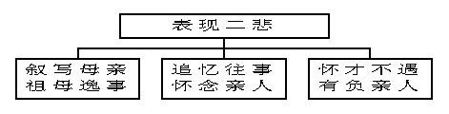
分析：本层写什么内容？表现了作者怎样的感情？
写自己怀才不遇，表现了愧对亲人的思想感情。

Slide 47

品细节
小组讨论：
文章多处描写生活细节、平凡场景，你最喜欢哪一处细节描写，请谈谈你的理由。

Slide 48
品细节
细节描写
室西连于中闺，先妣尝一至。妪每谓余曰：“某所，而母立于兹。”
妪又曰：“汝秭在吾怀，呱呱而泣；娘以指扣门扉曰：‘儿寒乎？欲食乎？’吾从板外相为应答。”语未毕，余泣，妪亦泣。
一个动作、一句话，刻画了一个慈母形象，这一细节准确传达了母亲对子女的深切关怀和厚爱，同时我对母亲的无比崇敬和怀念之情也不言而喻。
典型的细节可以刻画人物性格，可以传达人物微妙而深邃的感情。

Slide 49
小结
大母过余曰：“吾儿，久不见若影，何竟日默默在此，大类女郎也？”
比去，以手阖门，自语曰：“…儿之成，则可待乎！”
顷之，持一象笏至，曰：“…他日汝当用之！”
祖母
平平常常的几句话，平平常常的几个动作，就把老祖母对孙儿极其疼爱、关怀和充满期望的感情，写得淋漓尽致。

Slide 50

项脊轩的变迁，回忆母亲和祖母
诸父异爨
内外多置小门，墙往往而是。
东犬西吠，客逾庖而宴，鸡栖于庭。
思念、悼亡之情
先妣尝一至
多可悲
回忆母亲：
娘以指扣门扉曰：“儿寒乎？欲食乎？”
“吾儿，久不见若影，何竟日默默在此，大类女郎也？”
回忆祖母：
比去，以手阖门，自语曰：“…儿之成，则可待乎！”
持一象笏至，曰：“…他日汝当用之！”

Slide 51
轩东、故尝为厨，人往，从轩前过。余扃牖而居，久之，能以足音辨人。轩凡四遭火，得不焚，殆有神护者。
故：从前。
扃牖：关着窗户
扃：关闭。
而：表修饰。
之：补充音节。
以：凭借、根据。
凡：总共。
得：能够。
得不焚：被动句。
殆：大概。
项脊轩的东边以前曾经是厨房，人们到那里去，要从轩前经过。我关上窗子住在里面，时间长了，能够根据脚步声辨别是谁。项脊轩一共遭过四次火灾，能够不被焚毁，大概是有神灵在保护着吧。

Slide 52
轩东故尝为厨，人往，从轩前过。余扃牖而居，久之，能以足音辨人。轩凡四遭火，得不焚，殆有神护者。
以往都有神护，现在呢？反而
破败不保。反衬家庭现在的不幸
自己闭门苦读
悲喜交加
多次遭火未焚

Slide 53
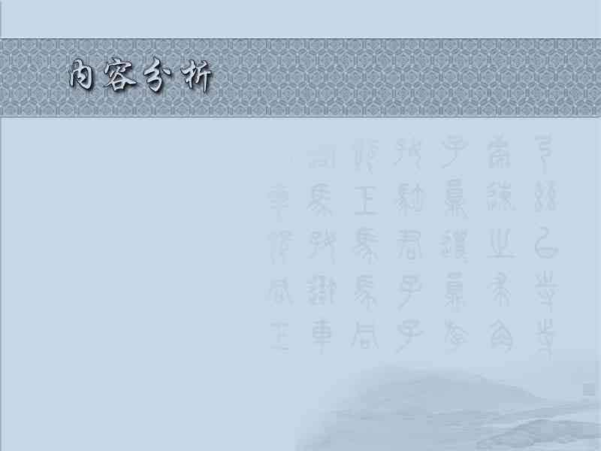
第三段：写他闭门苦读和项脊轩遭火未焚的 神奇。

Slide 54
余既为此志，后五年，吾妻来归，时至轩中，从余问古事，或凭几学书。
既：已经。
归，旧指女子出嫁。
时：时常。
我已经写完了这篇志，过了五年，我的妻子嫁到我家。她时常来到项脊轩中，向我询问古代的事情，有时靠着桌子学写字。

Slide 55
吾妻归宁，述诸小妹语曰：“闻姊家有阁子，且何谓阁子也？” 。
归宁：出嫁的女子回家省亲。
闻：听说。
何：什么
我妻子回娘家看望父母，回来后转述她小妹们的话说：“听说姐姐家有间阁子，那么什么叫阁子呢？”

Slide 56
其后六年，吾妻死，室坏不修。
这以后六年，我的妻子去世了，小轩也破败了，没有修理。

Slide 57
其后二年，余久卧病无聊，乃使人复葺南阁子，其制稍异于前。然自后余多在外，不常居。
复：再，又。
制：格局。
又过了两年，我因生病卧床很长时间，心情无聊，于是叫人再次修理了这间南阁子，格局与以前稍有不同。然而我以后大部分时间出门在外，不常在这里居住。

Slide 58
庭有枇杷树，吾妻死之年所手植也，今已亭亭如盖矣。
手：亲手。名作状
最后一句在文中有何表现作用？
作者回忆妻子手栽的枇杷，睹物思人，表现自己内心无限惆怅的心情。
庭院中有一棵枇杷树，是我的妻子在她去世那一年亲手栽种的，现在已经高高挺立着，枝叶繁茂像伞一样了。

Slide 59
小结
吾妻来归，时至轩中，从余问古事，或凭几学书。吾妻归宁，述诸小妹语曰：“闻姊家有阁子，且何谓阁子也？”其后六年，吾妻死，室坏不修。……庭有枇杷树，吾妻死之年所手植也，今已亭亭如盖矣。
亡妻
抓住了富于特征的日常生活中的琐事来写，突出夫妻恩爱，并以当年小夫妻在轩内唱和相随的欢乐来衬托今日丧偶的悲哀。

Slide 60
第四五段：写对婚后生活的回忆与对亡妻的悼念。
这是作者若干年后的补记。
凭几学书和归述诸小妹语几个生活细节，写出温馨难忘的婚后生活。
睹物思人，物是人非。

Slide 61
补记部分是写婚后与项脊轩有关的一段生活，主要表现丧妻前后的欢乐和悲伤，仍是紧扣了文眼。
两部分虽然写于不同时期，但都是围绕项脊轩写家庭生活琐事，抒发自己或喜或悲的感情，前后格调一致，情感贯通，可以组合成一个有机的整体。

Slide 62
补记：怀念亡妻
时至轩中，从余问古事，或凭几学书。
乐
生前
吾妻归宁，述诸小妹语曰：“闻姊家有阁子，且何谓阁子也？”
室坏不修。
悲
死后
庭有枇杷树，吾妻死之年所手植也，今已亭亭如盖矣。

Slide 63
正文与附记写作时间大约隔多久？
大约十六七年。35岁中举后即离开项脊轩定居嘉定；29岁时魏氏卒，故为文当在18岁，35-18=17。

Slide 64
第二—五段：写项脊轩中发生的可悲的事。

Slide 65
品情感
1、家庭分崩离析
2、回忆亡母遗事
多可悲
3、回忆祖母遗事
4、项脊轩遭遇四次火灾
（启下）
5、回忆亡妻遗事
（补记）
痛失亲人之悲
对亲人的无限怀念之情

Slide 66
一是写了大家庭的分崩离析和破落，表现作者对家庭衰败的哀痛；
二是写母亲对子女的无微不至的关怀，表现了作者对母亲的怀念；
三是写了祖母对作者的牵挂、赞许和期盼，含蓄地表达了怀才不遇、功名未成、辜负亲人的抚育和期望的无限沉痛的心情；
四是写了亡妻生前在轩中的生活片段和轩以后的变化，表达了作者对妻子的真挚情意。

Slide 67
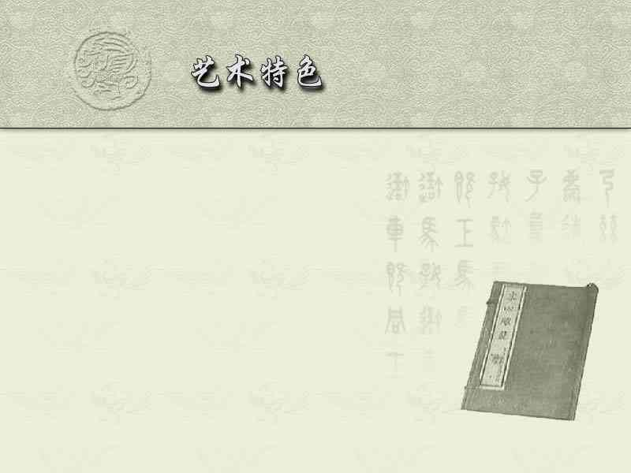
1.善于选取生活中的琐事，表现人物的音容笑貌，寄托深情。
2.善于利用细节描写。
3.语言委婉含蓄，清新淡雅，感情浓郁真挚。

Slide 68

讨 论
文章回忆和叙写了项脊轩中的几番人事变迁，抒发了作者的悲喜之情。你认为哪些片断让你阅读之后难以忘怀呢？

Slide 69
选取生活中的小事:
追忆母亲
善良慈爱
室西连于中闺，先妣尝一至。
妪每谓余曰：“某所，而母立于兹。”妪又曰：“汝秭在吾怀，呱呱而泣；娘以指扣门扉曰：‘儿寒乎？欲食乎？’”
怀念祖母
大母过余曰：“吾儿，久不见若影，何竟日默默在此，大类女郎也？”
比去，以手阖门，自语曰：“…儿之成，则可待乎！”
顷之，持一象笏至，曰：“…他日汝当用之！”
殷殷期望
思念亡妻
恩爱情深
吾妻来归，时至轩中，从余问古事，或凭几学书。吾妻归宁，述诸小妹语曰：“闻姊家有阁子，且何谓阁子也？”其后六年，吾妻死，室坏不修。

Slide 70
细节描写：
幽静
万籁有声，而庭阶寂寂。
小鸟时来啄食，人至不去。
环境
“蝉躁林愈静，鸟鸣山更幽。”
——南梁·王籍
殷切
期望
人物
比去，以手阖门，自语曰：“…儿之成，则可待乎！”
祖母

Slide 71
语言委婉含蓄:
庭有枇杷树，吾妻死之年所手植也，今已亭亭如盖矣。
不言情而情无限言有尽而意无穷

Slide 72

托物寄情的表现手法
写作目的:
表达自己浓重的悲愁情绪和对所挚爱的先大母、先母、亡妻的怀念。
凭借之物: 项脊轩。
小屋与作者内心感情的联系:
第一，此轩牵系着归家的几代人，而且都是作者最思念的人；
第二，小轩牵系着自己和家族的许多事，小轩的变迁反映了
家族命运的变化；
第三，小屋是自己喜悦与悲哀、希望与梦想的见证。

Slide 73
小屋环境 ——暗示家道的衰败
修葺小屋 ——反映自己学业上的勤奋，暗示并反衬自己的 不得志；同时，表现了对百年老屋的深挚的眷念之情。
诸父异爨 ——直接描写家道的衰败，抒发怀念往昔，思念 亲人的感情。
先母往事、先大母厚望 ——抒发对母亲、祖母的深情怀念
及不能完成祖母遗愿的负疚之情。
四次遭火——以往都有神护，现在呢？反而破败不保。反衬家庭现在的不幸，抒发深沉的身世之感。
亡妻往事 ——抒发对亡妻的思念之情。

Slide 74
在这篇抒情散文中，作者通过对项脊轩前后变化的记述，写出了对于它的亲切感情，也写出了对于亲人的深沉怀念。作者对自己的书斋项脊轩的无限眷恋的感情，是贯穿全文的一条线索。无论写景、叙事或抒情，看来似乎信手拈来，散漫无章，但实际上都与项脊轩息息相关， 由状物而怀人而抒情，三者融为一体，做到了形散神不散，这是本文由于托物寄情的表现手法而形成的组织材料、安排结构的一大特点。或喜或悲之情，作者均善于通过选取富有特征的生活细节，曲尽其妙。作者用家常语叙家常事而情意缠绵动人，尤其善于用简朴生动的人物对话、口语，尽传人物的神情、仪态。

Slide 75
《项脊轩志》对我们的写作有哪些借鉴意义
①取材方面的借鉴：以小见大
②善于利用细节描写
要想成功地运用细节描写，要善于观察生活，从中提炼出真实、生动的细节，加以细腻描绘，就会起到以少胜多的艺术效果。

Slide 76
“借一阁以寄三世之遗迹。
——清·梅曾亮
返回

Slide 77
写作方法指导
1、选材要恰当
2、要注重细节描写
3、语言力求准确贴切、简洁生动。

Slide 78
文言知识整理：
词类活用：
1.垣墙周庭 （ 围住）
2.客逾庖而宴 （ 去吃饭）
3.乳二世 （用乳汁喂养）

Slide 79
名词作状语
1。雨泽下注 （向下）
2。使不上漏 （从上面）
3。前辟四窗 （在前面，此指在北面）
4。内外多置小门 （在内外）
5。东犬西吠 （向西）
6。室西连于中闺 （朝西）
7。吾妻死之年所手植也 （亲手）

Slide 80
文言特殊句式：
一、判断句
1。项脊轩，旧南阁子也。
2。妪，先大母婢也。
3。此吾祖太常公宣德年间执此以朝。
4。轩东故尝为厨。
5。庭有枇杷树，吾妻死之年所手植也。

Slide 81
被动句
1。轩凡四遭火，得不焚。
（被烧掉）

Slide 82
倒装句
宾语前置句
1。又北向
2。令人长号不自禁

Slide 83
介词结构后置句
1.又杂植兰桂竹木于庭 （在庭中）
2.然余居于此 （在这里）
3.鸡栖于庭 （在庭中）
4.家有老妪，尝居于此 （在这里）
5.室西连于中闺 （与内室）
6.某索尔母立于兹 (在这里）
7.何竟日默默在此 （在这里）
8.其制稍异于前 （跟以前）

Slide 84
巩固训练
1、选出对下面划横线的字词解释有误的一项（ ）
A．往往而是（到处）
吾妻来归（旧时指女子出嫁）
B．而母立于兹（你的）
顷之（音节助词）
C．大类女郎也（像）
乳二世（喂养）
D．大母过余（过问）
逾庖而宴（厨房）
D
过：来访、探望

Slide 85
2、下列句子中加横线的词用法不同于其他三项的是： （ ）
A．百年老屋，尘泥渗漉，雨泽下注
B．妪，先大母婢也，乳二世
C．东犬西吠，客逾庖而宴
D．庭有枇杷树，吾妻死之年所手植也
B
乳：名词做动词，其他三项都是名词做状语

Slide 86
3、下列句式判断不正确的一项是（ ）
A．项脊轩，旧南阁子也（判断句）
B．又植兰桂竹木于庭（介词结构后置）
C．余自束发读书轩中（省略句）
D．且何谓阁子也（宾语前置）
D
D项是一般疑问句

Slide 87
4、文章最后一段写到有关亡妻的几件事：“凭几学书”、“归宁述语”和“手植枇杷”，对这种写作的安排，分析不正确的一项是（ ）
A．正文已忆及祖母和母亲，这里忆及妻子，以补先前写作之缺憾。
B．这几件事均与“项脊轩”有关，又可表怀念亡妻之意。
C．本文主题在“念旧”，由物及人，亡妻几件事的补记应是顺理成章。
D．三个细节平实真切，尤其是最后一个细节意味深长，融入了作者绵绵不尽之思。
A

Slide 88
1.下列词语中加点字的读音都正确的一组是( )
C
A.渗漉(ｌù) 偃(ｙǎｎ)仰 呱呱(ｇｕā)坠地
B.栏楯(ｓｈǔｎ) 珊珊(ｓｈāｎ) 断壁颓垣(ｈｕāｎ)
C.扃牖(ｙǒｕ) 异爨(ｃｕàｎ) 奴颜婢(ｂì)膝
D.枇(ｐí)杷 修葺(ｒóｎｇ) 如丧考妣(ｂǐ)

Slide 89
A
2、对下列加粗词语的解释全对的一组是( )
A.雨泽下注(流入) 迨(等到)诸文异爨
客逾(越过)庖而宴
B.三五(农历每月十五) 妪(婢女)每谓余曰
以乎阖(关闭)门
C.墙往往(到处)而是 殆(大概)有神护者
其制(修建)稍异于前
D.室西连于中闺(内室) 大类(很像)女郎也
余既为此志(志向)

Slide 90
3、下列句中加粗字的用法不同于其他的一项是( )
B
A.百年老屋，尘泥渗漉，雨泽下注
B.妪，先大母婢也，乳二世。
C.东犬西吠，客逾庖而宴，鸡栖于厅
D.庭有枇杷树，吾要死之年所手植也
D
4、下列句中加粗的字，不是第二人称的一项是( )
A.而母立于兹 B.久不见若影
C.汝姊在吾怀 D.先妪抚之甚厚

Slide 91

课堂检测
C
二、找出词语解释全对的一组： （ ）
A、修葺：修造 扃牖：关闭窗户
阖门：关门 大类：大的分类
B、长号：大哭 来归：嫁到我家来
归宁：女子出嫁 自禁：自己忍不住
C、洞然：明亮 渗漉：从小孔慢慢漏下
偃仰：安居、休息 庭阶：院子里的阶石
D、斑驳：错杂 先妣：已去世的母亲
先是：先前就这样 兀做：端正的坐着

Slide 92
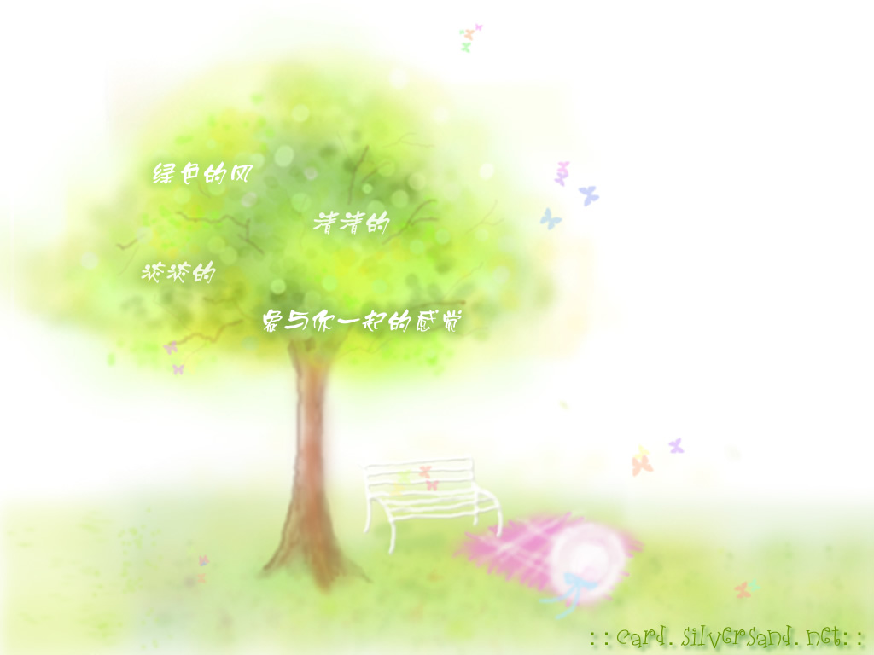
课堂检测
三、选择加点字的正确解释。
C
1、垣墙周庭
A、四周 B、圈起来 C、围绕 D、全部
2、亦遂增胜
A、美景 B、优美 C、光彩 D、超过
3、往往而是
A、常常 B、到处 C、往常 D、往来
4、长号不自禁
A、忍住 B、忍不住 C、受不住 D、受得住
5、亭亭如盖
A、盖住 B、盖住的东西 C、车上的蓬子 D、笼罩
C
B
A
C

Slide 93
课堂检测
四、解释下列多义词
他日汝当用之
以当南日
应当
当
挡住
日过午已昏
始为篱，已为墙
已经
已
后来
日过午已昏
大母过余
从轩前过
偏过
过
看望
经过
杂植兰桂竹木于庭
室西连于中闺
其制稍异于前
在
于
和
比

Slide 94
课堂检测
始为篱
已为墙
南北为一
相为应答
轩东故尝为厨
余既为此志
扎
砌
成为
为
作
是
写
儿之成则可待乎
倾之
吾妻死之年
抚之甚厚
三五之夜
取消句子独立性
凑足音节
之
那
她
的

Slide 95
课堂检测
五、词类活用
1、雨泽下注
2、使不上漏
3、前辟四窗
4、垣墙周庭
5、乳二世
6、执此以朝
7、吾妻死之年所手植也
方位名词作状语 向下
方位名词作状语 从上面
方位名词作状语 在前面
名词用作动词 砌上垣墙
名词用作动词 喂养
名词用作动词 上朝
名词用作状语
亲手

Slide 96
文体知识
1.归有光字熙甫，号 ，别号 ，世称 ，明朝后期著名散文家，著有《 文集》，代表作除《项脊轩志》外，有《 》、《 》、《 》。其文风后人评价曰：“不事雕琢而自有风味。”具体而言，选材上多着眼于 ，以此表现母子、夫妻、兄弟等之间的深情，文笔 、
，感情 ，细节 。其散文对清代的 派影响很大。
震川
项脊生
震川先生
震川
思子亭记
寒花葬志
先妣事略
家庭琐事
自然亲切
清淡朴素
真挚深沉
生动传神
桐城
叙事
抒情
2.“志”即“记”，是古代一种 、 的文体，本文是一篇借记物以叙事抒情的散文名篇，即借写 的兴废，写与之有关的日常生活 和 ，表达 、 的感慨以及对 、 和 的深切怀念。
项脊轩
家庭琐事
物在人亡
三世变迁
祖母
母亲
妻子

Slide 97
多可喜
对小阁子的喜爱
项脊轩志
1、家庭分崩离析
多可悲
2、悼念亡母
3、怀念祖母
补记
4、回忆亡妻

Slide 98
词类活用
1、雨泽下注/使不上漏/前辟
四窗/东犬西吠
2、借书满架
3、亦遂增胜
4、垣墙周庭
5、乳二世
6、执此以朝
7、吾家读书久不效
8、吾妻死之年所手植也
9、南北为一
10、或凭几学书
11、多可喜、多可悲
名作状，向下/从上面/在前面/向西家
形作动，堆满
形作名，美景
名作动，砌墙
名作动，喂养
名作动，上朝
名作动，有成效
名作状，亲手
数作名，一体，整体
动作名，写字
形作名，可喜之事，可悲之事

Slide 99
文言句式
判断句
1、项脊轩，旧南阁子也。
2、使不上漏
3、庭中始为篱，已为墙
4、又北向
5、余自束发读书轩中
6、吾妻死之年所手植也
7、其制稍异于前
8、妪，先大母婢也
省略句
判断句
宾语前置
省略句
判断句
介词结构后置句
判断句

Slide 100
9、又杂植兰桂竹木于庭
10、令人长号不自禁
11、然余居于此
12、轩凡四遭火，得不焚
13、室西连于中闺
14、轩东故尝为厨
介词结构后置句
宾语前置
介词结构后置句
被动句
介词结构后置句
判断句

Slide 101
●下列蓝色字的词意思相同的两项是（ ）
A．日过午已昏 大母过余
B．凡再变点 轩凡四遭火
C．旧时栏楯 时至轩中
D．余稍为修茸 其制稍异于前
B、D
▲ B、D（B项中“凡”意为“总共”；D项中“稍”意为“稍微”；A项中“过”分别意为“超过”和“拜访、探访”；C项中“时”分别意为“时候”和“时常”。）

Slide 102
◆与“旧时栏楯，亦遂增胜”中的“胜”意思
相同的一项是（ ）
A．不违农时，谷不可胜食也
B．予观夫巴陵胜状，在洞庭一湖
C．沛公不胜杯杓，不能辞
D．此所谓战胜于朝廷
E. 名胜古迹
E
▲ E（例句中的“胜”是形作名，“美景”之意，与E项同，A项“胜”是“尽”的意思； B项“胜”是“优美的”，形容词； C项“胜”是“承受”的意思，D项中“胜”是“胜利”的意思。

Slide 103
▲ B（B项中的“手”是名词活用做状语，“亲手”之意；A、C、D项加点字都是名词活用为动词。）
4．下列句中红色词用法不同于其他的一项是（ ）
A．前辟四窗，垣墙周庭，以当南日
B．庭有枇杷树，吾妻死之年所手植也
C．吾家读书久不效
D．妪，先大母婢也，乳二世
B

Slide 104
D
●对文章中描写的一些说明，不正确的一项是
A．借书满架，偃仰啸歌，冥然兀坐，万籁有声。（动作情态描写，表现了作者在项脊轩修葺之后喜不自胜的情态）
B．而庭阶寂寂，小鸟时来啄食，人至不去。三五之夜，明月半墙，桂影斑驳，风移影动，珊珊可爱。（景物描写，通过小鸟啄食，月白风清，花香袭人的美妙情景的描写，抒发了作者内心的得意喜悦之情）
C．东犬西吠，客逾庖而宴，鸡栖于厅。（场面描写，只用十三个字，就写出了封建大家庭中分家以后所产生的那种混乱不堪的情况）
D．语未毕，妪泣，余亦泣。（动作情态描写，它真实地反映了老妪对母亲的耿耿忠心以及作者对这种忠诚的感动）

Slide 105
★选出与“不能得日”中“得”意义相同的一项（ ）
D
A、此言得之
B、未得与项羽相见
C、往往有得
D、小则获邑，大则得城
适宜，恰当
能够
心得，体会
得到

Slide 106
A D
◆选出“顾”的意义相同的两项（ ）
A、每移案，顾视无可置者
B、三顾臣于草庐之中
C、顾不如蜀鄙之僧哉
D、瞻前顾后
回头看
探望
反而
回头看

Slide 107
●“置”有以下几个义项填入下列括号中
A、安放 B 、放弃，丢下
C、设置 D、摆，设
E、 购置，添置
1、每移案，顾视无可置者 （ ）
2、迨诸父异爨，内外多置小门（ ）
3、郑人有且置履者 （ ）
4、沛公置车骑 （ ）
5、置酒咸阳宫 （ ）
A
C
E
B
D

Slide 108
C
找出词语解释全对的一组： （ ）
A、修葺：修造 扃牖：关闭窗户
阖门：关门 大类：大的分类
B、长号：大哭 来归：嫁到我家来
归宁：女子出嫁 自禁：自己忍不住
C、洞然：明亮 渗漉：慢慢渗漏下来
偃仰：安居、休息 庭阶：院子里的阶石
D、斑驳：错杂 先妣：已去世的母亲
先是：先前就这样 兀坐：端正的坐着

Slide 109
选出与“三五之夜”中的“之”用法相同的一项（ ）
D
A、蚓无爪牙之力，筋骨之强
B、句读之不知，惑之不解
C、臣闻求木之长者
D、以事秦之心礼天下之奇才
定语后置标志
宾语前置标志
主谓间取消句子独立性
结构助词“的”

Slide 110
B
下列句中划线字用法判断正确的是( )
①余稍为修葺，使不上漏 ②日上，正赤如丹
③尘泥渗漉，雨 泽下注 ④下临深潭，微风鼓浪
名—状
名—动
名—状
名—状
A、①②相同③④不同
B、①②不同③④相同
C、①②不同③④不同
D、①②相同③④相同

Slide 111
★补记删节的部分--项脊生曰:“蜀清守丹穴,利甲天下,其后秦皇帝筑女怀清台;刘玄德与曹操争天下,诸葛孔明起陇中。方二人之昧昧于一隅也,世何足以知之,余区区处败屋中,方扬眉、瞬目,谓有奇景。人知之者,其谓与坎井之蛙何异?”
①项脊生：作者的别号。②蜀清守丹穴，利甲天下，其后秦皇帝筑女怀清台：清，秦代蜀地的一寡妇名。丹穴，朱砂矿。利，利润。甲，第一。史载，“巴寡妇清，其先得丹穴，而擅其利数世，……能守其业，用财自己，不见侵犯。秦始皇以为贞妇而客之，为筑女怀清台。”③刘玄德与曹操争天下，诸葛孔明起陇中：玄德，刘备的字。陇中，即隆中，诸葛亮隐居之地。④方二人之昧昧于一隅也，世何足以知之：方，当。二人，指寡妇清和刘备。昧昧，不明的样子，指不被人知道。隅，角落。也，用在句中，表示停顿。世，世人。之，指代二人。⑤余区区处败屋之中，方扬眉瞬目：区区，渺小的样子。败屋，破旧的房屋，这里指项脊轩。扬眉瞬目，眼睛一睁一闭。⑥人知之者，其谓与坎井之蛙何异：人知之者，定语后置，知之之人，知道他的人。其，指人知之者。谓，认为，以为。坎井，一说是浅井，一说是废弃的井。

Slide 112
我说：“蜀国的寡妇清继承并守住了朱砂矿，利润天下第一。后来秦朝皇帝为她建造了怀青台。刘备与曹操争夺天下，诸葛亮从隆中起家，当诸葛亮和清在角落不被人知道的时候，世人怎么能够知道他们俩？我渺小地在项脊轩，正扬起眉毛眼睛一睁一闭，以为会有奇特的景象，知道这种情况的人认为我和浅井的青蛙有什么区别。
这一段是作者的议论，这里既有自我解嘲，又将自己与历史伟人相比较，表明自己不甘于永远处在“败屋之中”的志愿。

Slide 113
寒花葬志
婢，魏孺人媵也。嘉靖丁酉五月四日死，葬虚丘。事我而不卒，命也夫！婢初媵时，年十岁，垂双鬟，曳深绿布裳。一日，天寒，〔艹热〕火煮荸荠熟，婢削之盈瓯；余入自外，取食之；婢持去，不与。魏孺人笑之。孺人每令婢倚几旁饭，即饭，目眶冉冉动。孺人又指予以为笑。回思是时，奄忽便已十年。吁，可悲也已！（《震川文集》）

Slide 114
寒花是我妻子魏孺人的陪嫁丫鬟，死于1537年五月，埋葬在荒山上。她服侍我而不能到老，是我们没了缘分（命不好）么？
当初，寒花刚陪嫁过来时才十岁，梳着两个环形发髻，拖着深绿色的长裙子。一天，天很冷，她点火煮熟了荸荠，削了满满一瓦盆。我从外面回来，要取荸荠来吃，她端着荸荠，转过身去，不给我吃。妻子魏孺人见了便取笑我们。妻子常常让她靠在小桌子旁边吃饭，她吃饭时，眼眶慢慢地翻动。妻子又指着她那样子对着我笑。
回想当时的情景，转眼又是十年了。唉，真可悲呀！

